Slide 1
（配套教材：华科第2版第4次印刷，2020.8月）
华中科技大学出版社天猫旗舰店 68.00
Notes:
2

Slide 2
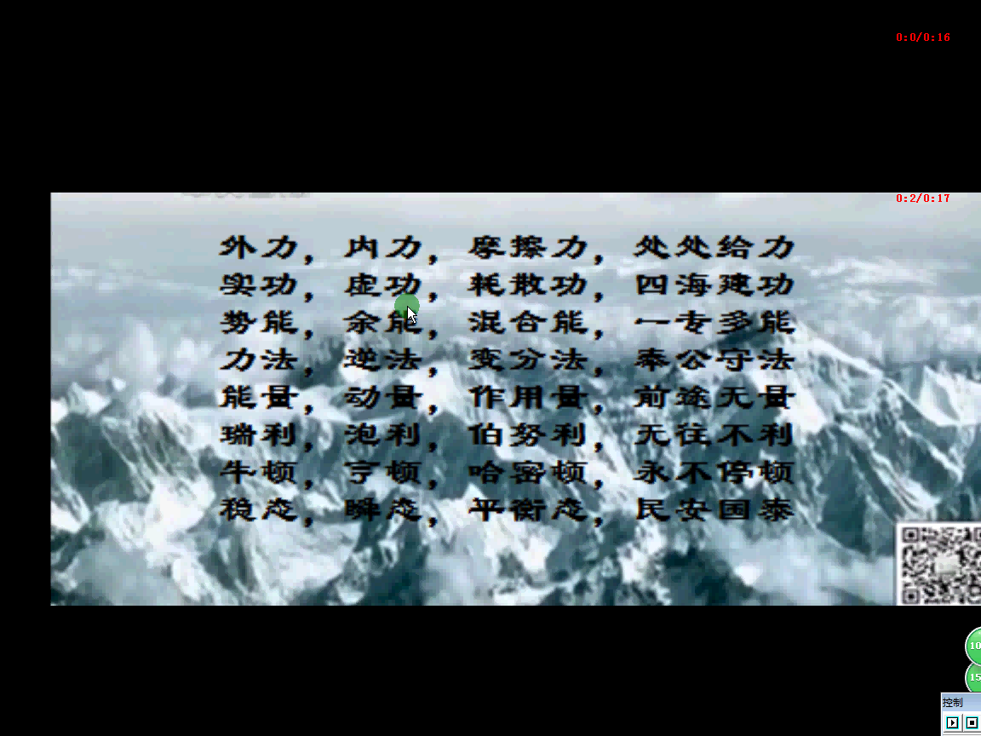

Slide 3
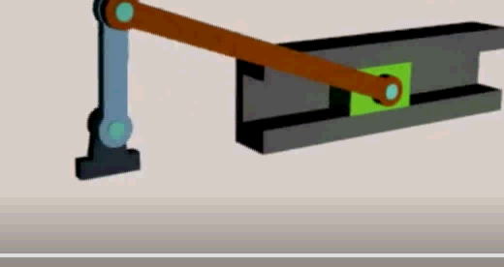

求某瞬时力与加速度问题
M₁
分析方法
分析思路简单
缺点
对整体应用动量矩定理，求导非常复杂，一般不用
简约式动量矩定理只能对一个刚体特殊点取矩，对于多刚体，将引入刚体间不待求的作用力！
【需求1】如何不引入不待求的作用力？

Slide 4
求一个过程后的速度变化问题
M₁
分析方法
简约式动量矩定理
【问题】对于类似上述一个过程问题，你更关心的是速度方向的改变还是大小的改变？
【需求2】如何减少不关心的作用力积分量？
分析思路简单，计算量 更更 大！

Slide 5
关注开始运动后某一个位置时的速度大小
应用动量定理和动量矩定理的积分形式 会引入很多未知力，比如与速度方向垂直的力。
如何不引入与速度方向垂直的力？
作用点的力矢量与该点速度矢量点积
动力学三大定理
动能定理的 能量思想 启发了分析力学的出现
引入动能和势能及功的概念，以后逐渐发展出基于能量的拉格朗日标量力学体系
该体系基于标量，比基于力和加速度矢量概念的牛顿力学体系更容易分析复杂的动力学问题。
电场
磁场
化学
动能定理：出现早，仍归类于牛顿矢量力学体系
其他学科：矢量分析法和能量分析法起源于该课程

Slide 6
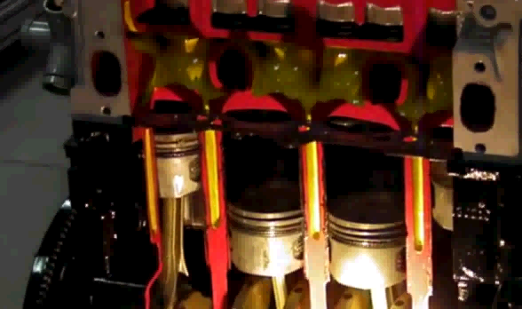
第8章 动力学普遍定理
01 动能定理积分形式推导
+刚体动能2种计算方法
第19堂
Notes:
2

Slide 7
8.4.1 质点的动能定理
如何不引入与速度方向垂直的力，分析速度大小的变化？
动量
【问题】
1）质点的动量定理导数形式与牛顿第2定律是怎样的关系？2）质点的动能定理导数形式呢？
3）动能动量分别是矢量还是标量？
4)为何需要用建立动能定理？
微元功
动能T
微分形式
求某时刻切向加速度！
导数形式
等价牛2定律切向分量方程

Slide 8
积分形式
质点动能定理的积分形式:在质点运动的某个过程中,质点动能的改变量等于作用于质点的力作的功.
不引入与速度方程垂直的力!
求过程速度大小改变！

Slide 9
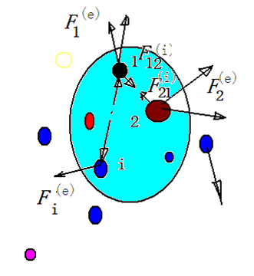
2 质点系的动能定理
点1：
点2：
……点i：
O
质点系
【问题】
质点系有动量，动量矩和动能定理，哪些内力在定理中一定不会出现？
可能出现内力功，比如弹簧力
动量/动量矩定理
不出现内力！

Slide 10
质点系的动能定理微分形式
i
v_{C}
求和
v_{i}
C
得
P
质点系动能定理的微分形式:质点系动能的增量，等于作用于质点系全部力所作的元功的和.
【问题】
质点系的动量，动量矩积分可以推出动能定理积分形式，为了解决刚体动能的无限问题，你认为：1）需要引入新的不变量吗？2）需要哪些不变量可以解决刚体的动能的无限问题？
质点系的动能定理积分形式
【困境】刚体的动能
如何将无限变成有限？

Slide 11
8.4.5 刚体动能
如何将无限变成有限？
i
v_{C}
v_{i}
C
P
【问题】
用速度瞬心表示的动能比质心表示的简单，但若对时间求导。
1)其一定比用质心表示的简单吗？
2)何条件在求导下也比用质心表示的动能的方法简单？
平面任意运动刚体的动能
瞬时平动/平动刚体的动能
定轴转动刚体的动能

Slide 13
第8章 动力学普遍定理
02 典型力的功的计算
第19堂
Notes:
2

Slide 14
【例】如图半径R=1m，质量m=1Kg的均质圆盘，在斜面上作纯滚动，不计滚动摩擦。
初始瞬时，OC与斜面垂直，弹簧除与原长，弹性系数k=1KN/m.
圆盘上作用恒力偶矩M=1KN.m。
求由静止释放后，角OC₁C成45度。
1）圆盘重力所做的功？
2）圆盘力偶矩M所做的功
3）斜面对圆盘的摩擦力所做的功？
4）弹簧力所做的功？

Slide 15
8.4.3 力对质点之功
A
B
1 力对质点之功在直角坐标系中的表示
A₁
O
力 在 路程上的功为
【问题】
1）力对质点在一段路程所做的功就是数学上的什么知识？
2）在机械工程中有哪几种典型的做功的力需要研究其做功的计算方法？

Slide 16
2 几种常见力的功
重力的功
质点
质点系
【问题】
1）目前为止，质心用来解决研究刚体动力学所出现的无限的问题。已学的理论中，哪些理论体现了质心的这种威力？
2）严格而非近似来说，重力做功仅仅与该物体重量有关吗？给出你的解释。
由
得
重力的功只与始、末位置有关，与路径无关。

Slide 17
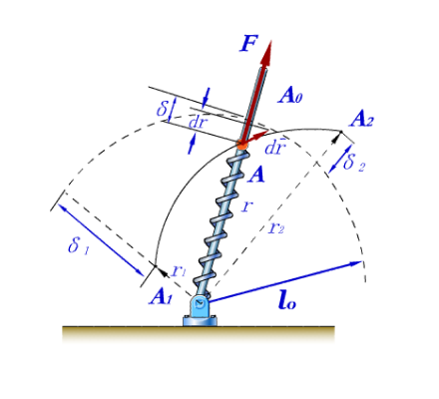
弹性力的功
弹簧刚度系数k(N/m)
弹性力
弹性力的功为
因
即
【问题】
弹力做功等于1/2k*(弹簧变形前的长度的平方 减去 弹簧变形后的长度的平方）。对吗？
式中
弹性力的功也与路径无关

Slide 18
摩擦力作功
相对纯滚动，不考虑滚动摩擦时
P
A
F_{AS}
F_{BS}
B
【问题】
在运动物体B上做纯滚动的A物体：
1)不忽略滚动摩擦，分别作用在2个物体上的滚动摩擦力矩做功之和一定不为0吗？
2）根据视频讲解，若题目未说明滚动摩擦不计，解题时如何考虑滚动摩擦力矩和静滑动摩擦力？
3）根据视频讲解，若题目说明滚动摩擦不计，解题时是否就不考虑静滑动摩擦力？
4）不考虑滚动摩擦，纯滚动接触处的所有力做功之和一定为0吗？
F_{AS}与v_{AB}方向相反，摩擦力副 作负功
F_{AS}与v_{AB}方向相反，摩擦力副 作负功

Slide 19
P
A
F_{AS}
F_{BS}
B
B静止相对纯滚动，不考虑滚动摩擦
【问题】
在水平地面做纯滚动的一个质量为1Kg半径为1m的均质圆盘，圆心移动10m，不考虑滚动摩擦
1）地面对其的摩擦力做功是多少？
2）圆盘对地面的摩擦力做功是多少
每个摩擦力都不做功

Slide 20
力偶矩作的功
F_{A}
A
定轴转动刚体
O
F_{O}
从角 转动到角 过程中力 偶 的功
F_{A}
A
平面运动刚体
若 常量
O
F_{O}
【问题】
在水平地面做纯滚动的一个质量为1Kg半径为1m的均质圆盘，其上作用 常 力偶矩M=10Kg.m,圆心移动10m,M做功是多少？

Slide 21
理想约束
光滑固定面、固定铰支座、光滑铰链、不可伸长的柔索等约束的约束力作功等于零.
P
称约束力作功等于零的约束为理想约束.
A
F_{AS}
对理想约束,在动能定理中只计入主动力的功即可.
F_{BS}
B
内力作功之和不一定等于零.
M₁
【问题】
1）理想约束的功指的约束处所有的作用力与反作用力之和吗？
2）在动能定理中，对于理想约束中的力的做功问如何处理？
N

Slide 22
【例】如图半径R=1m，质量m=1Kg的均质圆盘，在斜面上作纯滚动，不计滚动摩擦。
初始瞬时，OC与斜面垂直，弹簧除与原长，弹性系数k=1KN/m.
圆盘上作用恒力偶矩M=1KN.m。
求由静止释放后，角OC₁C成45度。
【问题】
1）圆盘重力所做的功？
2）圆盘力偶矩M所做的功
3）斜面对圆盘的摩擦力所做的功？
4）弹簧力所做的功？

Slide 24
第8章 动力学普遍定理
03 应用动能定理积分形式求简单问题示例1
+单自由度问题
第19堂
Notes:
2

Slide 25
【例】如图所示行星轮机构，三齿轮均视为均质圆盘，质量均为m，半径为R。曲柄OO₂O₃视为均质细杆，质量为m₁。作用在曲柄上的力矩M为常数，整个机构在水平面内由静止开始运动，不计摩擦。求曲柄的角速度（表示为曲柄转角的函数）。
教材习题8.25 图
1
2
3
M
O
【问题】
1）该题属于讲过的行星轮系，以前讲过有几种方法求轮的角速度？该题何种方法更合适？

Slide 26
【例】如图所示行星轮机构，三齿轮均视为均质圆盘，质量均为m，半径为R。曲柄视为均质细杆，质量为m₁。作用在曲柄上的力矩M为常数，整个机构在水平面内由静止开始运动，不计摩擦。求曲柄的角速度（表示为曲柄转角的函数）。
题8.25 图
【分析】
1
2
3
M
一）积分方程来源：
O
动能定理
1个自由度，取 其中一个与所有待求速度最容易建立关系的速度量：
二）补充运动学速度关系
[行星轮系，不容易确定3轮的速度瞬心，故优选半径反比法]
【轮1-轮2】
【轮2-轮3】

Slide 27
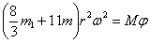
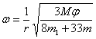
【例】如图所示行星轮机构，三齿轮均视为均质圆盘，质量均为m，半径为R。曲柄视为均质细杆，质量为m₁。作用在曲柄上的力矩M为常数，整个机构在水平面内由静止开始运动，不计摩擦。求曲柄的角速度（表示为曲柄转角的函数）。
题8.25 图
1
2
3
M
O
动力学选定理后，
[难点]运动学

Slide 29
第8章 动力学普遍定理
04 应用动能定理积分形式求简单问题示例2
+单自由度问题
第19堂
Notes:
2

Slide 30
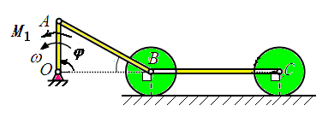
[例]在图示铅垂面内，均质曲炳上作用一常力偶矩M1, 使杆以变角速度逆时针转动，并通过不计质量的连杆带动半径均为R的圆盘B和 C在粗糙水平地面上作纯滚动。曲炳和连杆BC的质量均m，均质圆盘B和均质圆盘 C的质量分别为m和2m，OA=2r ,AB=4r 。 不计地面对圆盘的滚动摩擦，但需考虑静滑动摩擦力。在图示位置时， 。求当OA杆转到水平位置 ( ）时，OA的角速度。
【问题】
1）在初始位置，AB的角速度是多少？轮B的呢？
2）OA到水平位置，AB的速度瞬心是哪一点？
3）整个运动过程，不计地面对圆盘的滚动摩擦，地面对圆盘C的摩擦力做功是多少？

Slide 31
[例]在图示铅垂面内，均质曲炳上作用一常力偶矩M1, 使杆以变角速度逆时针转动，并通过不计质量的连杆AB带动半径均为R的圆盘B和 C在粗糙水平地面上作纯滚动。曲炳和连杆BC的质量均m，均质圆盘B和均质圆盘 C的质量分别为m和2m，OA=2r ,AB=4r 。 不计地面对圆盘的滚动摩擦，但需考虑静滑动摩擦力。在图示位置时， 。求当OA杆转到水平位置 ( ）时，OA的角速度。
解: 功：
[ＡＢ]：瞬时平动
D
H
动能
若均质杆AB质量为m呢？
Ｂ为ＡＢ速度瞬心

Slide 33
第8章 动力学普遍定理
05 应用动能定理积分形式求简单问题示例3
（单自由度-转速相反问题）
第19堂
Notes:
2

Slide 34
【例9.6】平面机构由 2 匀质杆 AB，BO 组成，2 杆的质量均为 m，长度均为 L，在铅垂平面内运动。在杆 AB 上作用 不变的力偶矩 M，从图 所示位置由静止开始运动。不计摩擦，OA连线处于水平。求当杆端 A 即将碰到铰支座 O 时杆端 A 的速度。
【问题】
1)DOF
2)若已知OB的角速度，求AB角速度及AB质心C的速度，求导法比合成运动法复杂吗？
3）若AB与OB长度不等，求问题2 优选何方法？
4）该题需要列几个动力学积分方程?

Slide 35
【例9.6】平面机构由 2 匀质杆 AB，BO 组成，2 杆的质量均为 m，长度均为 L，在铅垂平面内运动。在杆 AB 上作用 不变的力偶矩 M，从图 所示位置由静止开始运动。不计摩擦，求当杆端 A 即将碰到铰支座 O 时杆端 A 的速度。
【解】
一)建立速度关系
（容易建立直角关系）
大小相等，转向相反
[坐标法]（按标准法建系）
（1）
二)建立动力学积分方程
N=1DOF+0=1

Slide 36
【例9.6】13-7 平面机构由 2 匀质杆 AB，BO 组成，2 杆的质量均为 m，长度均为 L，在铅垂平面内运动。在杆 AB 上作用 1 不变的力偶矩 M，从图 所示位置由静止开始运动。不计
摩擦，求当杆端 A 即将碰到铰支座 O 时杆端 A 的速度。
【解】
一)建立速度关系
大小相等，转向相反
[合成运动法]
AB不能断定瞬时平动
（1）
二)建立动力学积分方程
N=1DOF+0=1

Slide 37
【例】处于水平面内， 均质杆ABC，质量为m，在杆A端受到一常值但与杆始终垂直的力P作用，由静止开始运动；静止时 ， 且A、B、C与O共线。求当B到达点O时（此时 ）杆的角速度。滚子与曲柄OA的质量不计
[问题]
1）该题与上题哪些方面存在相同点？
2）静力学中一个刚体上的力可以向该刚体任一点平移。这道动力学问题，A处的力P可向B点平移吗？不行，请说明原因。若可行，说明平移后的等效力。

Slide 38
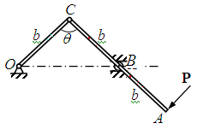
【例】处于水平面内， 均质杆ABC，质量为m，在杆A端受到一常值但与杆始终垂直的力P作用，由静止开始运动；静止时 ， 且A、B、C与O共线。求当B到达点O时（此时 ）杆的角速度。滚子与曲柄OA的质量不计
功[方法2]定义式
解：显然，始终有 ：
[运动学：合成运动法]
令
[问题]
归纳上述所讲，由组合法，该题有几种解法？
[方法1]将力P平衡移至点B，则

Slide 39
（配套教材：华科第2版第4次印刷，2020.8月）
华中科技大学出版社天猫旗舰店 68.00
Notes:
2

Slide 41
第9章 动力学普遍定理综合应用
01 机械能守恒定律
第20堂
Notes:
2

Slide 42
9.3 机械能守恒定律
M
9.3.1势力场
力场 :一物体在空间任一位置都受到一个大小和方向完全由所在位置确定的力的作用.
M₀
势力场(保守力场):力的功只与力作用点的始、末位置有关,与路径无关.
势力场中,物体所受的力为有势力.
2.势能
在势力场中,质点从点M运动到任意位置M₀,有势力所作的功为质点在点M相对于M₀的势能.

Slide 43
称势能零点
重力场中的势能
M
M₀
取不同的零势能点则势能不同
弹性力场的势能
δ
=
0
,
为零势能点则
0
处为零势能点则

Slide 44
9.3.2 具有势力时系统的动能定理
2
1
机械能:质点系在某瞬时动能和势能的代数和.
由
0
取不同的零势能点则势能不同。需要的仅仅是势能差
质点系仅在有势力作用下,有
m
k
得
最简单的机械
质点系仅在有势力作用下运动时,机械能守恒.此类系统称保守系统.
机械能
机械能守恒定律
非保守系统（比如：有摩擦力的）的机械能是不守恒的.

Slide 46
第9章 动力学普遍定理综合应用
02 带弹簧的振动问题
第20堂
Notes:
2

Slide 47
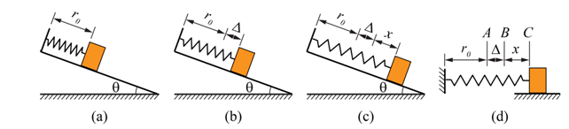
【例9.5:大幅振动】如图，光滑斜面上有一质量m的物块A在与斜面平行的弹性系数为k的弹簧相连。处于静平衡时 ，弹簧变形 ，若在静平衡位置物块平行斜面向下的速度为v₁，求弹簧拉伸变形x+ 时，A的速度v₂和加速度。
[解]求速度

Slide 48
【例9.5】
[解]求速度
[解法1] 取弹簧原长为弹性和重力势能零势能点
处于静平衡位置（弹簧拉伸变形 ）时
处于弹簧拉伸变形x+ 时

Slide 49
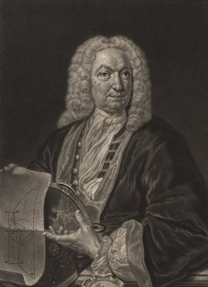
【例9.5】
[解法2]取系统处于静平衡位置为弹性势能和重力势能零势能点
处于静平衡位置时
处于弹簧拉伸变形 时

Slide 50
[例9.5]如图，光滑斜面上有一质量m的物块A在与斜面平行的弹性系数为k的弹簧作用下，求弹簧拉伸变形x时，A的速度。
【结论】
在学习虚功原理后,可以得到如下简单的判据。对于大幅振动的单自由度保守系统，应用机械能守恒定律求速度问题时，若在振动过程中时，同时满足如下2个条件，则在计算势能时，不考虑弹簧静变形和重力势能，弹性势能从静平衡位置算起：
(1)有势力作用点处的速度与速度自变量的比例系数一直保持不变；
(2)有势力作用点处的速度矢量与有势力矢量夹角一直保持不变。

Slide 51
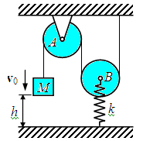
由本书虚位移例11.7，可以证明：对于大幅振动的单自由度保守系统，应用机械能守恒定律求速度问题时，若在振动过程中时，同时满足如下2个条件，则在计算势能时，不考虑弹簧静变形和重力势能：
(1)有势力作用点处的速度与速度自变量的比例系数一直保持不变(图a)；
(2) 有势力作用点处的速度矢量与有势力矢量夹角一直保持不变.(图b)。
（b)
（a)

Slide 52
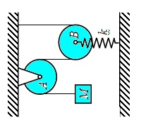
【例9.6】有一系统如图所示。当物体距离地面时，系统处于平衡。现在给以v₀ 向下的初速度，使其恰能到达地面处，问应h为若干？已知物体和滑轮、的重量均为m，且滑轮可看成均质圆盘。弹簧的刚度为k，绳与轮之间无滑动。
[解法1]取静平衡位置为零势能点
该题将静平衡位置重力与弹力关系代入后。重力项和弹簧静变形量，势能中只有与弹簧有关的势能项，其大小是从弹簧静变形位置开始计算，得到如下势能表达式
[问题]写出大幅振动的保守系统，重力和弹簧静变形量在势能差中消失的条件？

Slide 53
【例：具有弹簧的单自由微幅振动系统】 如图所示，质量为m，长度为L的均质杆OA在铅垂面在静平衡位置附近作微幅摆动，O端为光滑铰支。弹簧的刚度系数为k，杆在水平位置处于静平衡,此时弹簧轴线与OA垂直。求摆从水平位置处以角速度 向下作微幅摆动时，摆的角度 与摆的角速度的关系。
【问题】
1）该题取不同位置为零势能点，在2个位置的势能 差 会因此不同吗？
2）重力和弹力的零势能点可以不同吗？

Slide 54
由本书虚位移例11.7，可以证明：对于微幅振动的单自由度保守系统，应用机械能守恒定律求速度问题时，若在振动过程中时，同时满足如下2个条件，则在计算势能时，不考虑弹簧静变形和重力势能：
(1)在静平衡位置作微幅振动时，有势力作用点处的速度与速度自变量的比例系数一直保持不变；
(2) （a)在静平衡位置的有势力作用点处的速度矢量与有势力矢量共线；或(b)在静平衡位置作微幅振动时，有势力作用点处的速度矢量与有势力矢量夹角一直保持不变。
[问题]写出微幅振动单自由度保守系统，重力和弹簧静变形量在势能差中消失的条件？
图(1）
图(2）
条件(2)
图(3）

Slide 55
【解法1】取静平衡位置为零势能。微幅摆动
(1）
(2）
(3）
(4）
(5）
(6）
取不同的零势能点则势能不同。需要的仅仅是势能差。也可以取原位置为势能点，重力与弹力的也可以不同。只是计算复杂
式（2）和（3）代入（5）有
(7）
【机械能守恒定律】
(8）
式（4）（6）（7)代入（8）式，得
【结论】重力和弹簧静变形量消失！不考虑重力势能，弹性势能只需采用公式（7）从静平衡位置计算。

Slide 56
【解法2】取静平衡位置为零势能。微幅摆动时，不考虑重力势能，弹性势能只需从静平衡位置计算。
(1）
(2）
(3）
(4）
【机械能守恒定律】
图(1）
(5）
式（1）~（4）代入（5）式，得

Slide 59

第9章 动力学普遍定理综合应用
03 自由度及广义坐标法
第20堂
Notes:
2

Slide 60

达朗贝尔原理
约束与自由
约束
定常约束
非定常约束
约翰.伯努利
（微分方程，虚功原理）
完整约束

Slide 61
广义坐标
为了了解自由度，需要了解广义坐标。
定义：能决定系统几何位置的、彼此独立的一组时间变量称为该系统的广义坐标，或称独立坐标。
四个坐标变量不是独立的，其中只有两个变量是独立的。

Slide 62
自由度（DOF,degree of freedom）
对于广义坐标为 ，i=1,2,3,…,n的系统.给定t时刻n个 ，就可以确定系统该时刻的位形，认为该系统的自由度为n。
注意：此处定义的自由度并不完全准确，实际上完整系统的自由度与广义坐标才有如此的相等关系。不过对于目前所接触到的系统，都可以通过计算广义坐标数目来确定自由度的数目。

Slide 63
自由度（DOF,degree of freedom）
完整系统,自由度等于 对于广义坐标数目。
完整约束：对非自由质点系中的质点，其位置受到的限制条件（几何约束）或其速度等运动关系可积分为有限形式的限制条件。
完整系统：所有约束都是完整约束的系统。本课程所有题目均是完整系统，暂时不必深究。

Slide 64
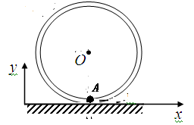
计算自由度的广义坐标法
例9.14
n=2
n=3
例9.15
打滑n=2
n=3
地面光滑
v
y
例9.16
A
纯滚动n=1
n=4
C
x
O
v_{O}
ω

Slide 65
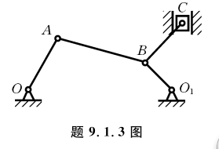
纯滚动
n=1
D
打滑
n=2
自由
n=3

Slide 66
D
纯滚动
纯滚动
图2
图1
【问题】
1）写出图1和图2的自由度
2） 自由度的英文缩写

Slide 68
第9章 动力学普遍定理综合应用
04 自由度及方程约束力数目之差法
第20堂
Notes:
2

Slide 69
动力学方程数与约束反力数之差法
自由度数目=
独立方程总数 - 独立约束位移的反力个数
D
n=9-8=1
n=9-7=2
轮B与地面光滑，几个自由度？
n=9-7=2
n=9-6=3

Slide 70
n=3-0
n=5-3
弹簧力不能约束位移
打滑n=3-1
n=5-2
y
v
A
纯滚动n=3-2
n=5-1
C
x
O
v_{O}
ω

Slide 71
难点：
复合铰链
2-6=-4
计算无集中力的节点的方程
不计算无集中力的节点的方程
E:4*3+1*2+1*2=16
E:4*3+4*2+1*2+1*2=24
2-4=-2
F:4*2+1*6+1*1=15
F:4*4+1*6+1*1=23
N=16-15=1
N=24-23=1

Slide 72
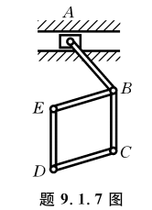
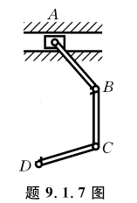
难点：
多余约束

Slide 73
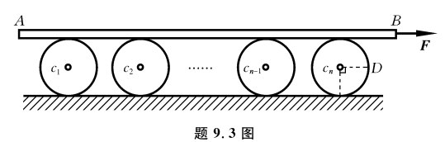
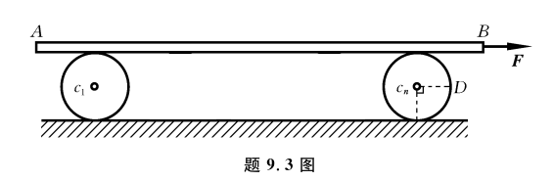
难点：
多余约束

Slide 74
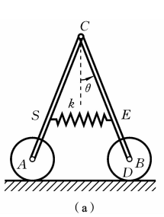
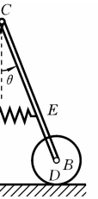
难点：
多余约束
m_{A}=2m_{B}
N=2
方法：去掉不影响运动关系的约束

Slide 75
图1
图2
图3
【问题】
1）方法2中如何计算独立方程的数目？
2）方法2中，主动力和弹簧力如何处理？
3）方法2中，摩擦力如何处理？
4）写出图1,2,3中的DOF?

Slide 77
第9章 动力学普遍定理综合应用
05 自由度与所需列的动力学方程数目关系
第20堂
Notes:
2

Slide 78
问题—如何由自由度确定所需列的动力学方程数目？
一 位置关系（几何关系）
已知t时刻
求任意点位置，如x_{c}(t)
二 速度关系
有1个未知呢？
已知t时刻
求任意点速度，如v_{cx}(t)
三 加速度关系
已知t时刻
求任意点加速度，如a_{cx}(t)
有1个未知呢？
由1个动力学方程来求得！
(观察速度和加速度系数的关系)

Slide 79
自由度与动力学方程数目的关系
求加速度与力关系
对于n个自由度完整系统，已知k个与切向加速度或角加速度有关的加速度量，至少需要列s=n-k个动力学二阶微分方程。若能不引入未知力，则只需列n-k个。若还需求m个力，则至少需列n-k+m
其他任何动力学理论再列的方程要么引入不待求未知力，要么可以由上述方程联合运动学加速度关系方程推出。
D
求过程速度
对于n个自由度系统，已知待求时刻k个速度或角速度，至少需要列s=n-k个动力学理论的一重积分方程。若能不引入未知力冲量，则只需列n-k个。
其他任何动力学理论再列的积分方程要么引入不待求未知力(冲量)，要么可以由上述方程联合运动学速度关系方程推出。

Slide 80
【说明 】
自由度的准确定义是广义坐标的独立变分的数目。对于完整系统，若已知某一个物体以匀速或给定的规律运动，这相当于给定了一个非定常约束，自由度将比广义坐标数目少一个。
在后文ppt的例题中，为了讲解方便，已知某一个物体的加速度，题目分析中的自由度指的是假设未给定运动规律计算出的！

